Slide 1
СТИХИ АГНИИ БАРТО В ПИКТОГРАММАХ

Slide 2
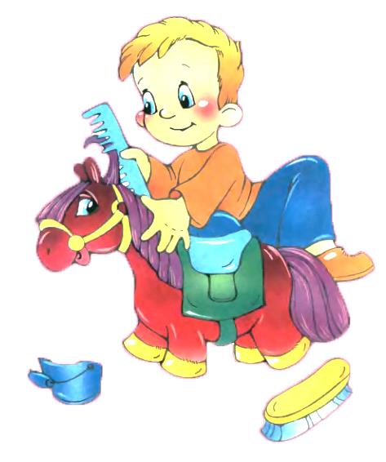
ЛОШАДКА
Я люблю свою лошадку,
Причешу ей шерстку гладко,
Гребешком приглажу хвостик
И верхом поеду в гости

Slide 3
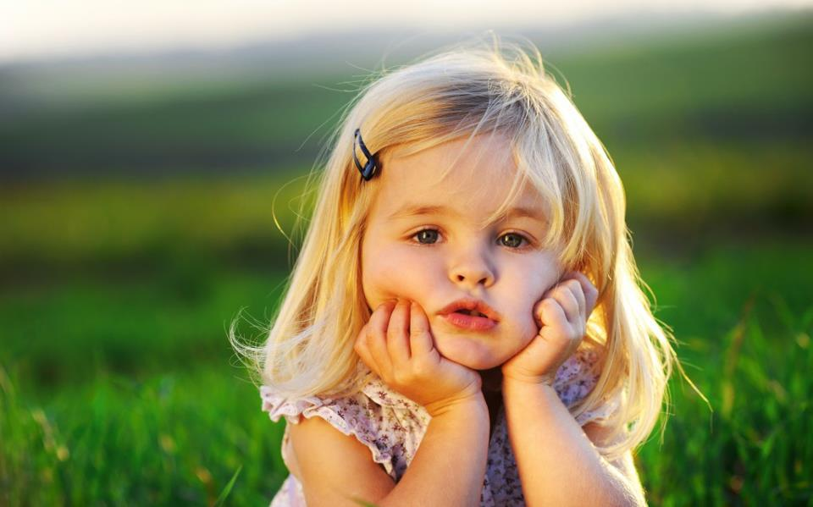
Я

Slide 4
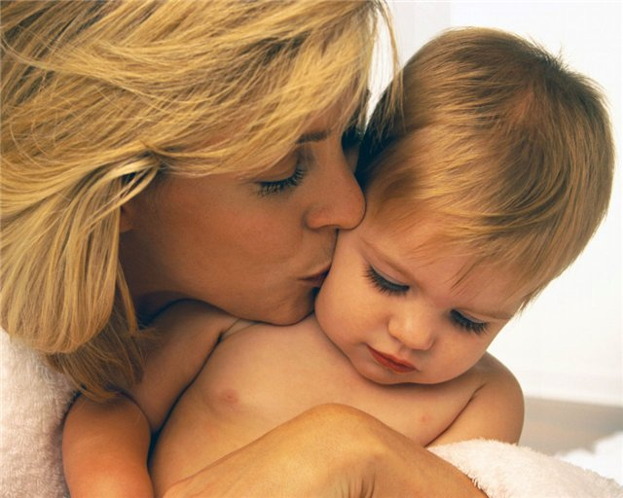
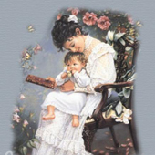
ЛЮБЛЮ

Slide 5
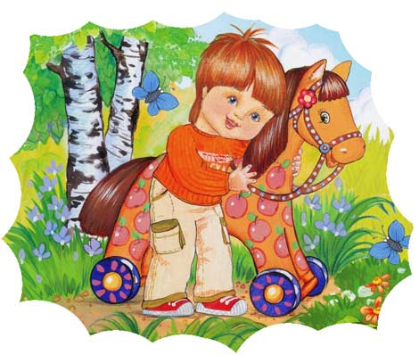
СВОЮ

Slide 6
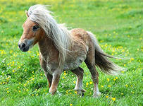
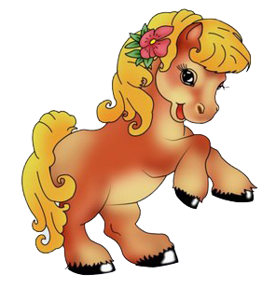
ЛОШАДКУ

Slide 7
Я люблю свою лошадку

Slide 8
ПРИЧЕШУ

Slide 9
ЕЙ

Slide 10
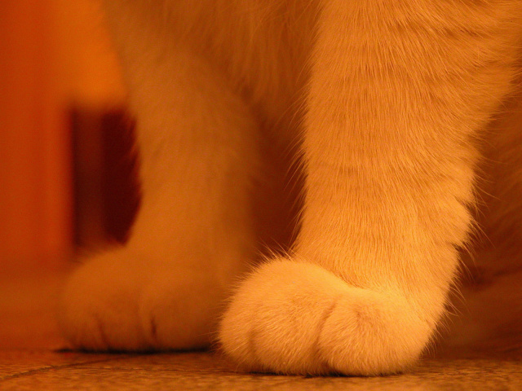
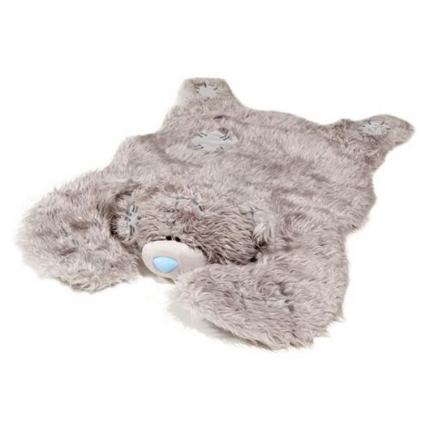
ШЕРСТКУ

Slide 11
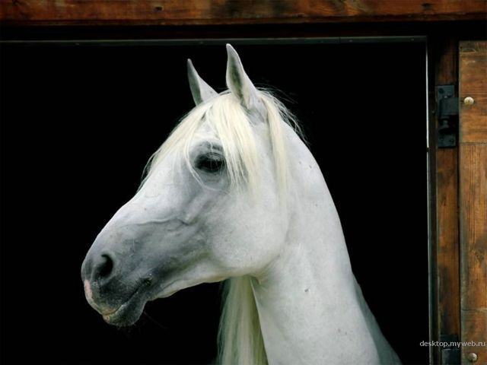
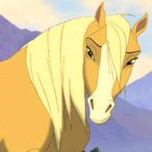
ГЛАДКО

Slide 12
Причешу ей шерстку гладко

Slide 13
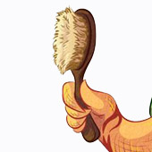
ГРЕБЕШКОМ

Slide 14
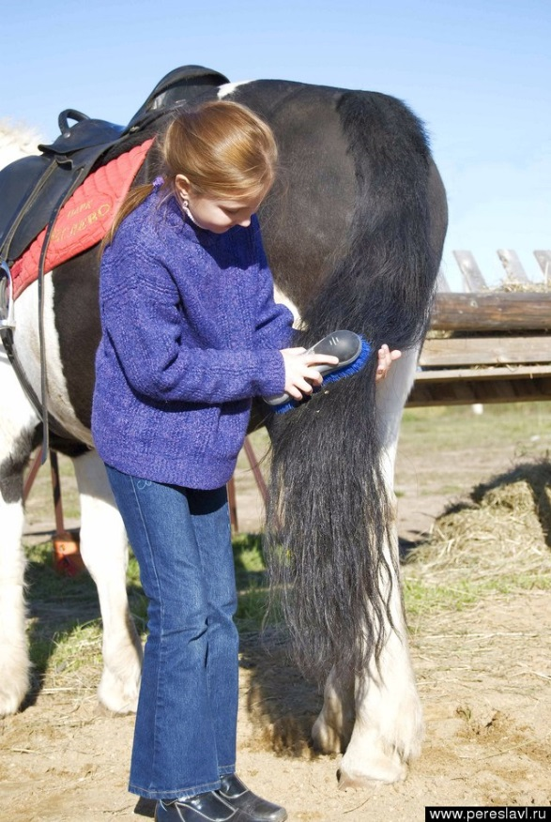
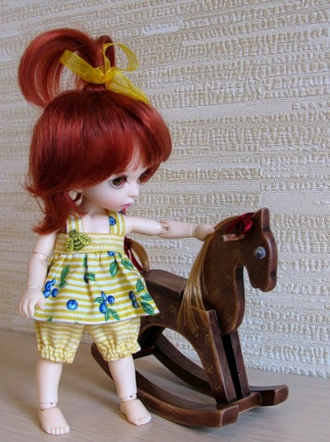
ПРИГЛАЖУ ХВОСТИК

Slide 15
Гребешком приглажу хвостик

Slide 16
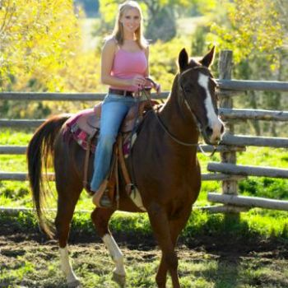
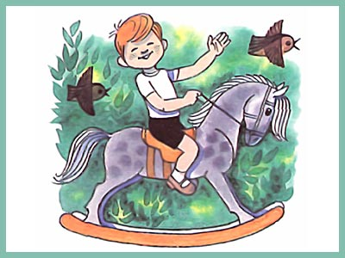
И ВЕРХОМ

Slide 17
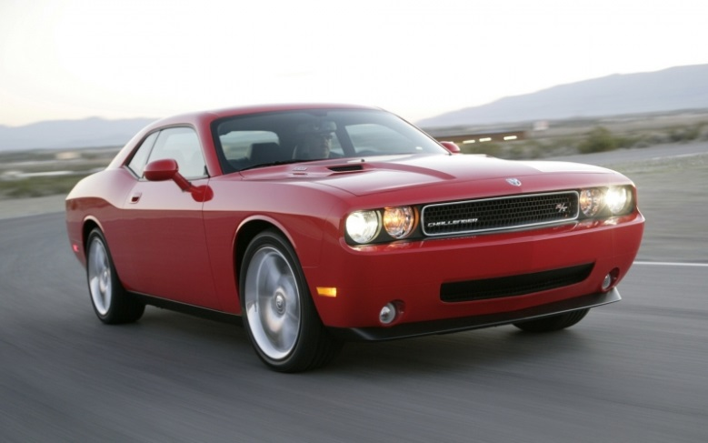
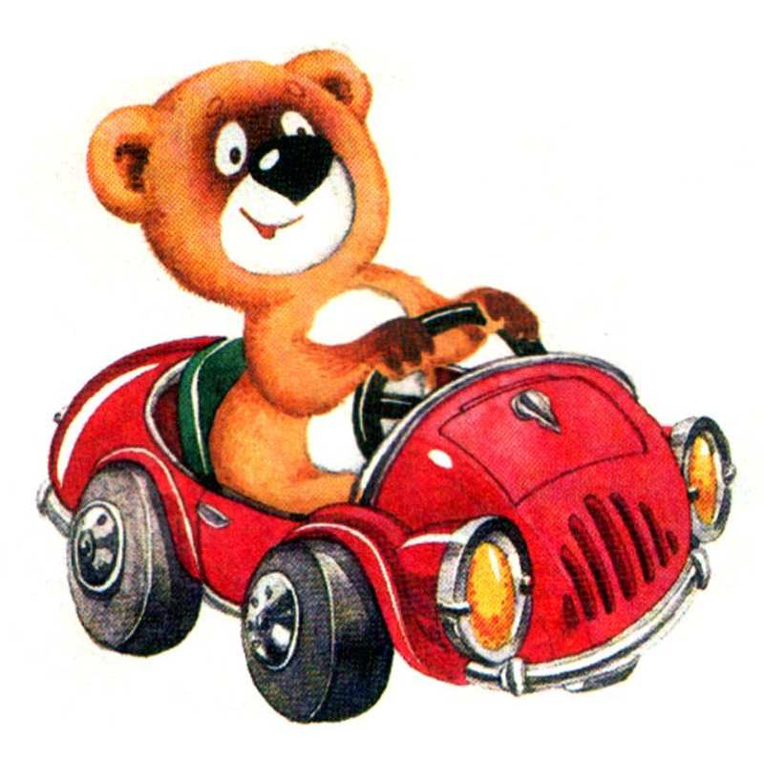
ПОЕДУ

Slide 18
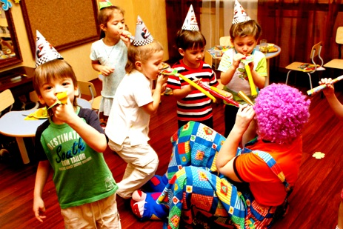
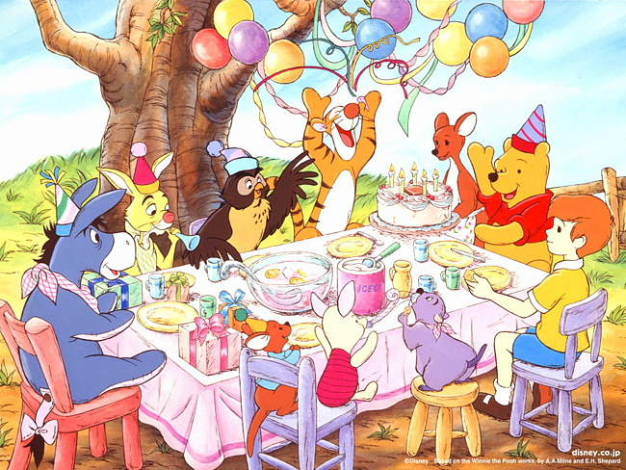
в гости

Slide 19
И верхом поеду в гости

